Slide 1

ESPACIO RURAL Y URBANO
ADRIAN LLANES PEIMBERT
ALDO NABARRO VILLA
ELIAS MARTIN SAMANIEGO LOPEZ
ANGEL RIVAS RODRIGUEZ

Slide 2
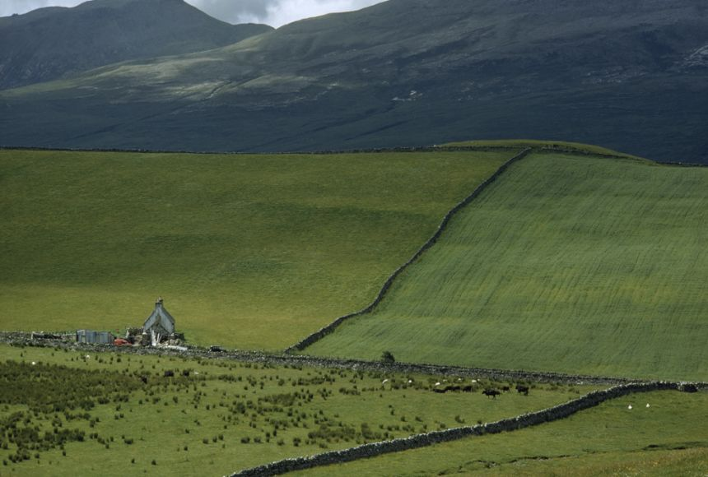
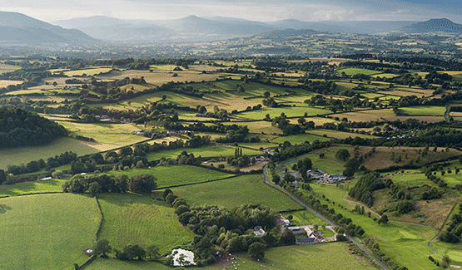
ESPACIOS RURALES
Una zona rural es un área que no se considera urbana, caracterizada por una baja densidad de población y una menor concentración de edificios e infraestructuras. Estas zonas suelen estar asociadas a la agricultura, el uso de recursos naturales y grandes extensiones de tierra, como campos, bosques o praderas. Las definiciones específicas pueden variar entre países, a menudo basándose en el tamaño de la población y la distancia entre centros de población.d

Slide 3
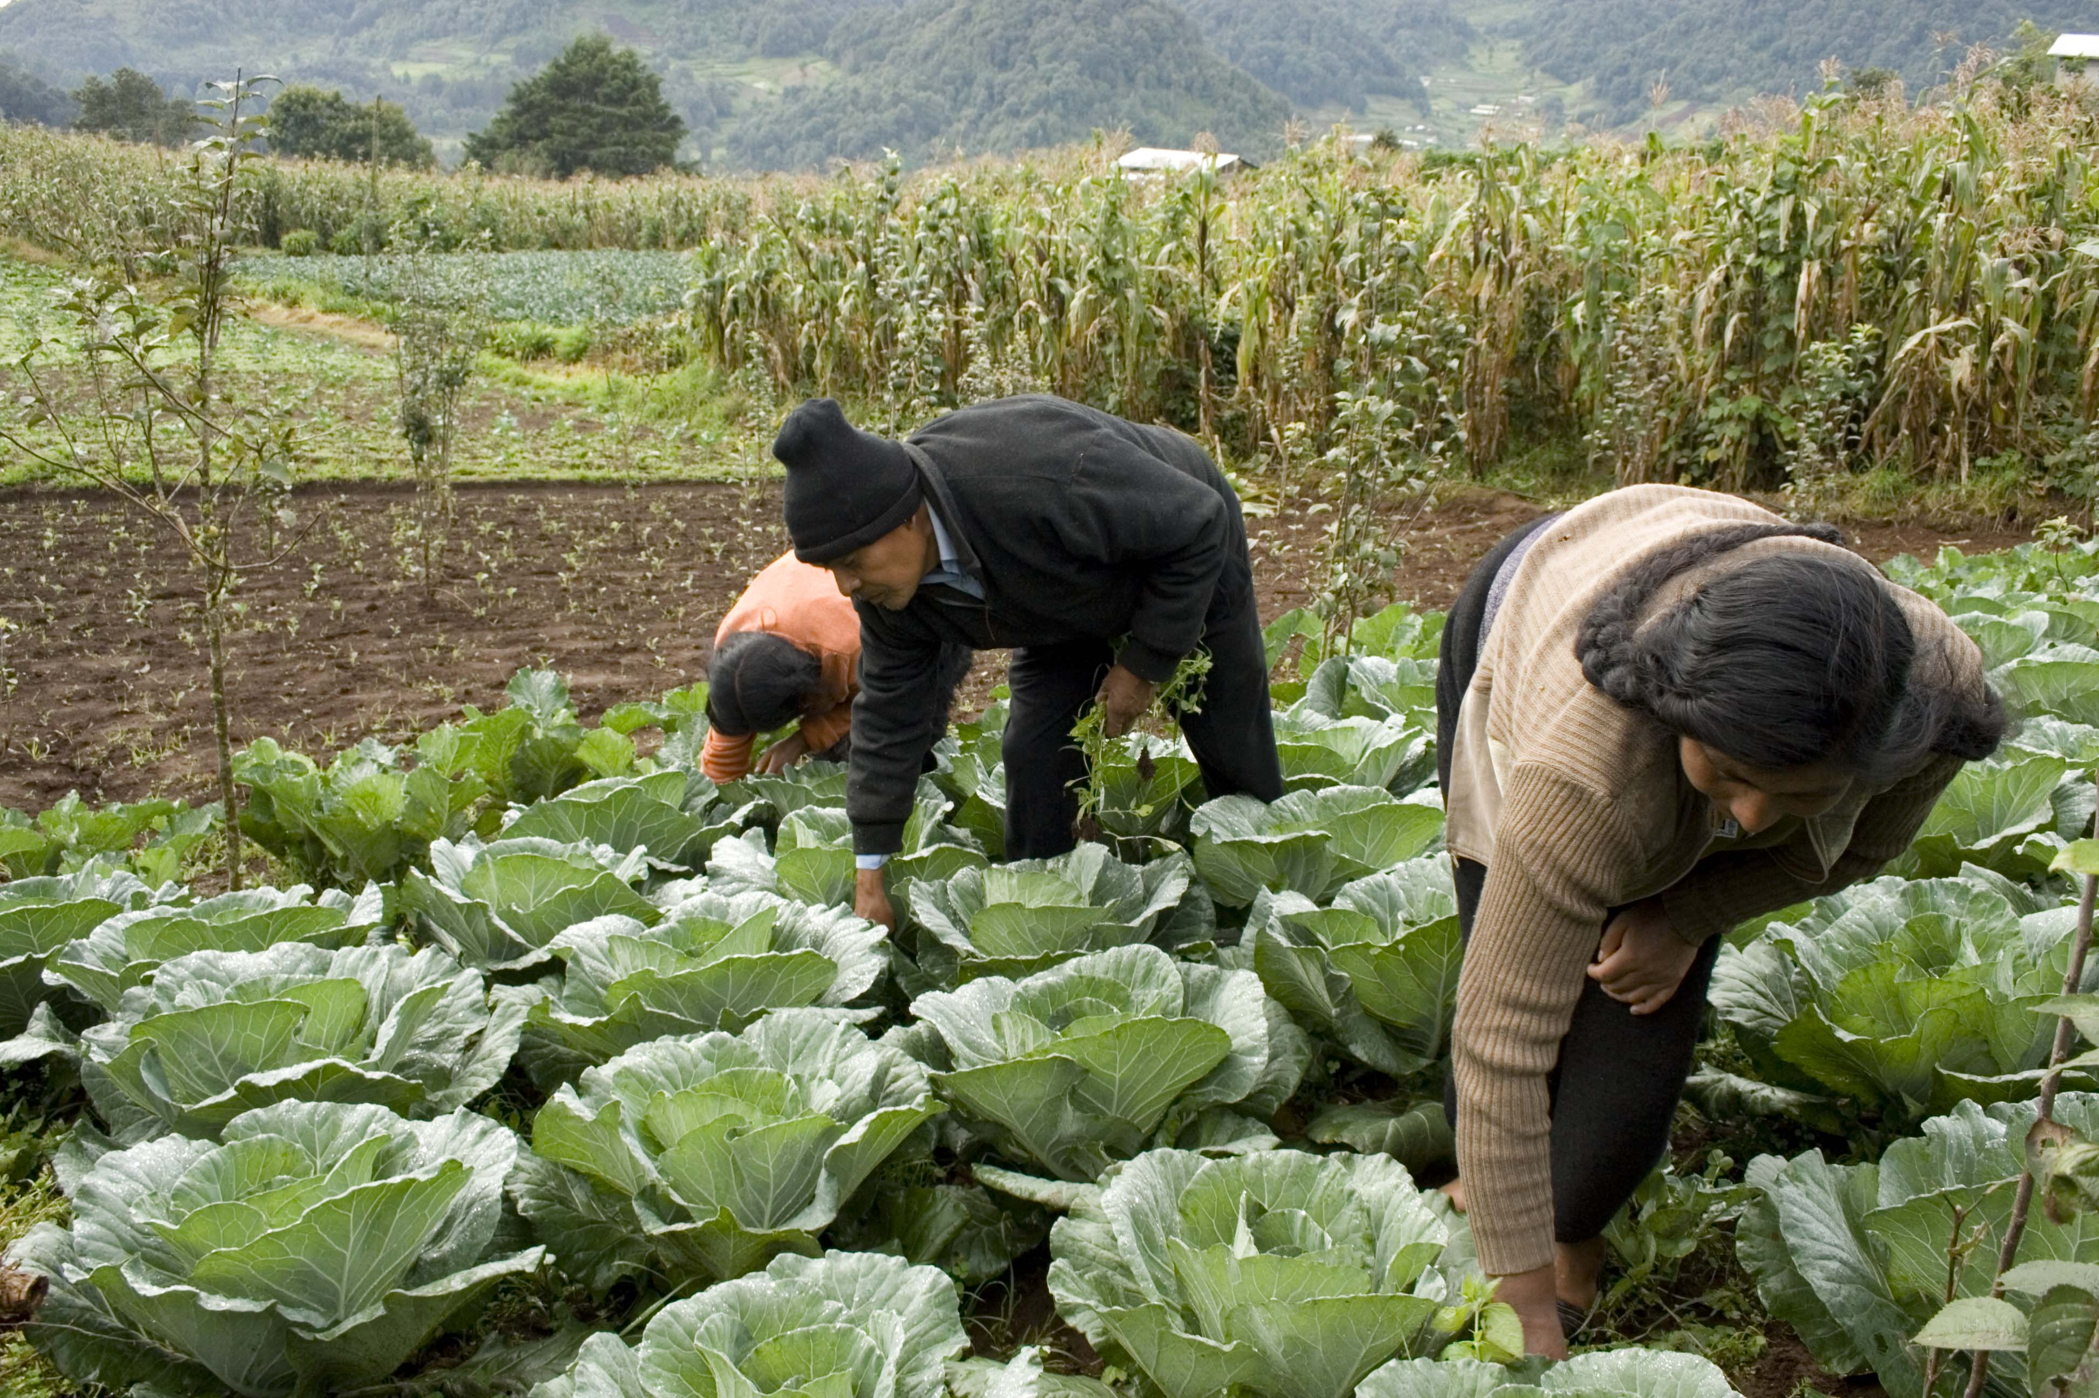
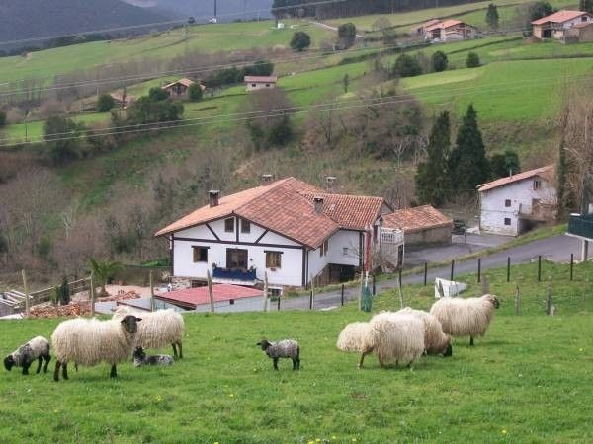
de población: Las zonas rurales tienen menos personas concentradas en un área determinada en comparación con las zonas urbanas.
Predominio de actividades primarias: La economía rural se basa principalmente en actividades como la agricultura, ganadería, pesca, minería y silvicultura.
Paisaje abierto: Se caracteriza por la presencia de grandes áreas verdes, terrenos de cultivo, bosques y una menor cantidad de edificios.
Conexión con la naturaleza: Está íntimamente ligado a los entornos naturales, siendo el soporte para actividades relacionadas con la fauna, la agricultura y otras actividades recreativas.

Slide 4
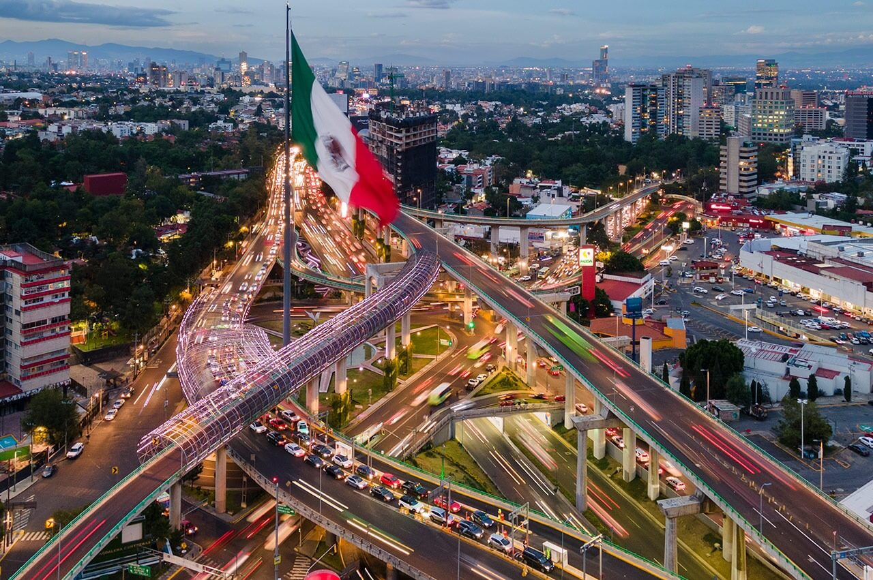
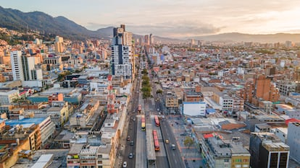
ESPACIOS URBANOS
Un lugar urbano es un área de alta densidad de población con edificios, calles, infraestructura y una mezcla de actividades económicas y sociales. Se caracteriza por una vida más rápida, con más opciones de entretenimiento, educación y trabajo, y por la concentración de servicios como comercios, hospitales y escuelas.

Slide 5
ESPACIOS URBANOS
Características principales
Alta densidad de población:
Hay mucha gente viviendo junta en un espacio más reducido, a menudo en edificios altos o vecindarios.
Infraestructura desarrollada:
Cuenta con una gran cantidad de infraestructura como calles, transporte público, redes de agua y electricidad, y telecomunicaciones.
Concentración de servicios:
Hay una gran variedad de servicios disponibles, como tiendas, restaurantes, hospitales, bancos y centros educativos.
Economía diversificada:
Predominan las actividades del sector secundario (industria) y terciario (servicios), incluyendo la construcción, el comercio, las finanzas y otros servicios.

Slide 6
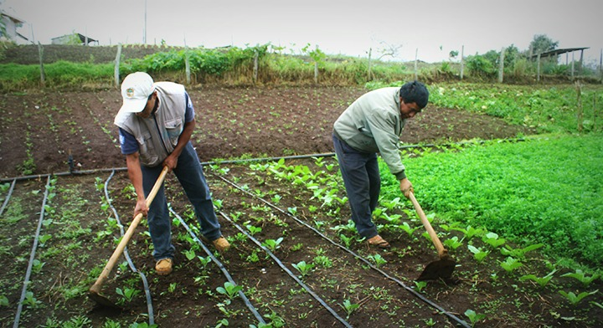
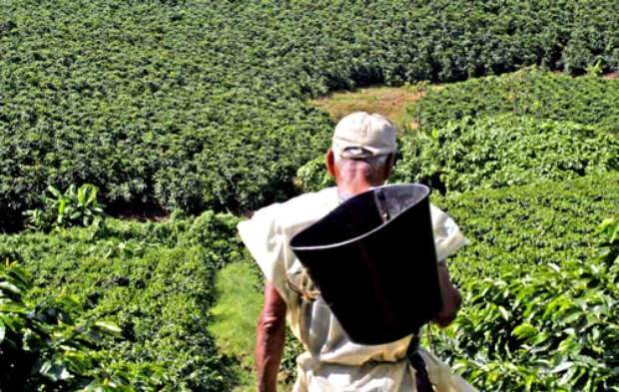
El proceso de ruralisasion
es la concentración de la población en áreas urbanas, impulsada principalmente por la migración del campo a la ciudad, que resulta en el crecimiento de las ciudades y la transformación del paisaje para fines residenciales, comerciales e industriales.

Slide 7
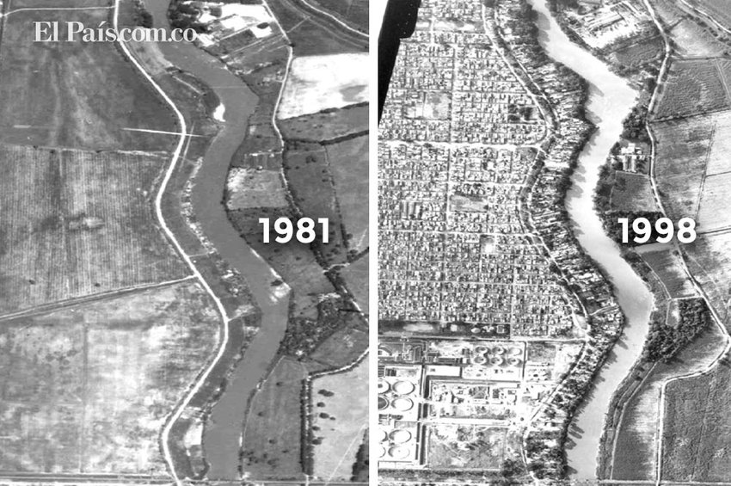
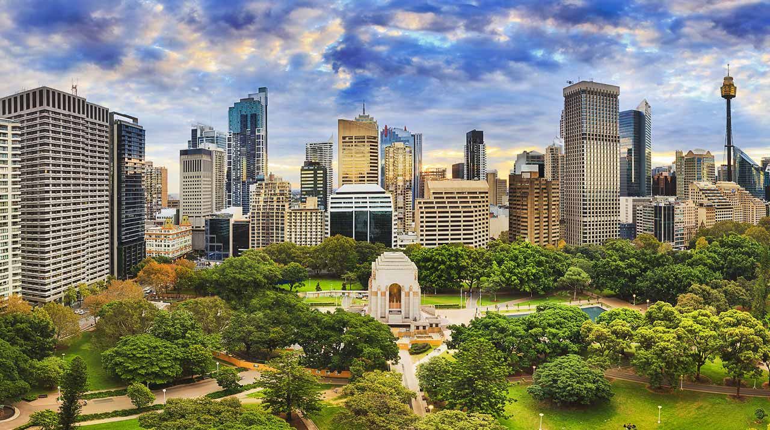
El proceso de urbanisacion
es la concentración de la población en las ciudades, impulsada por la migración del campo a la ciudad, que trae consigo la expansión física de las áreas urbanas y la transformación del paisaje.

Slide 8
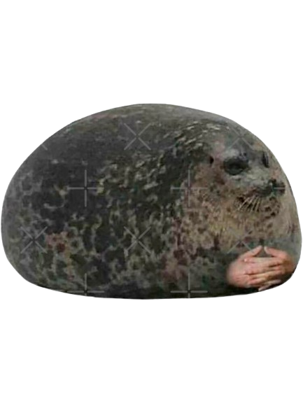
GRACIAS POR SU ATENCION
ADIOS

